Slide 1
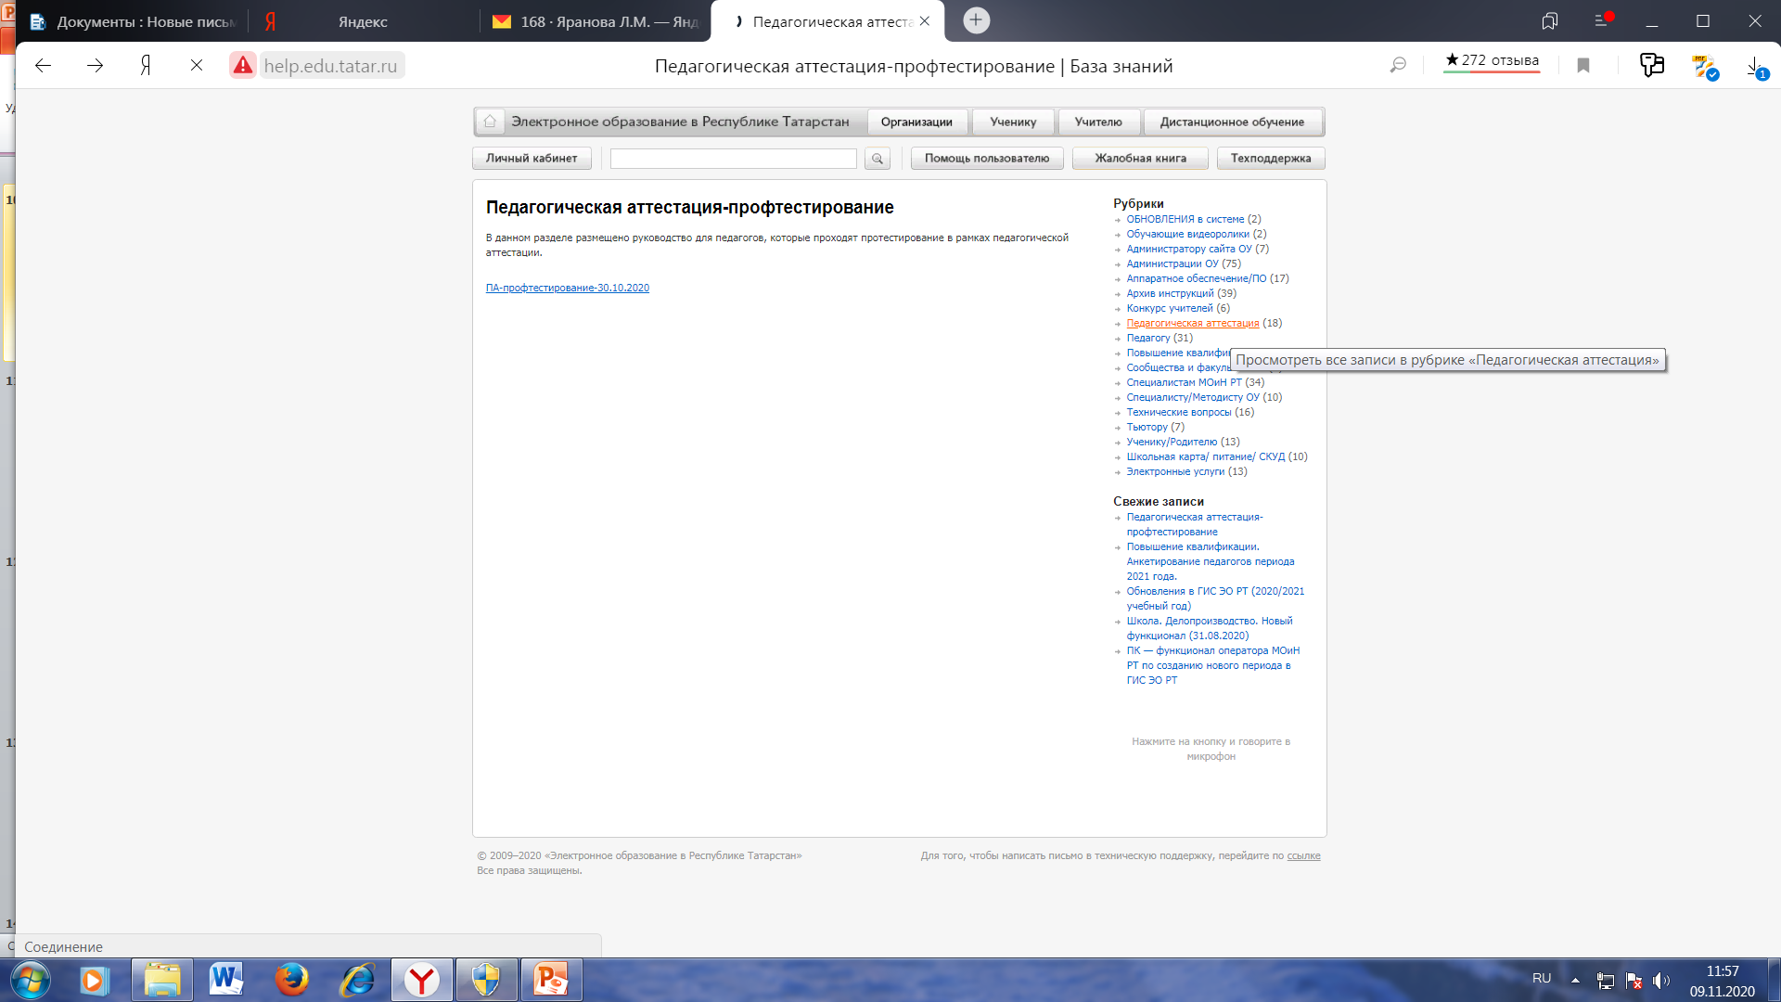
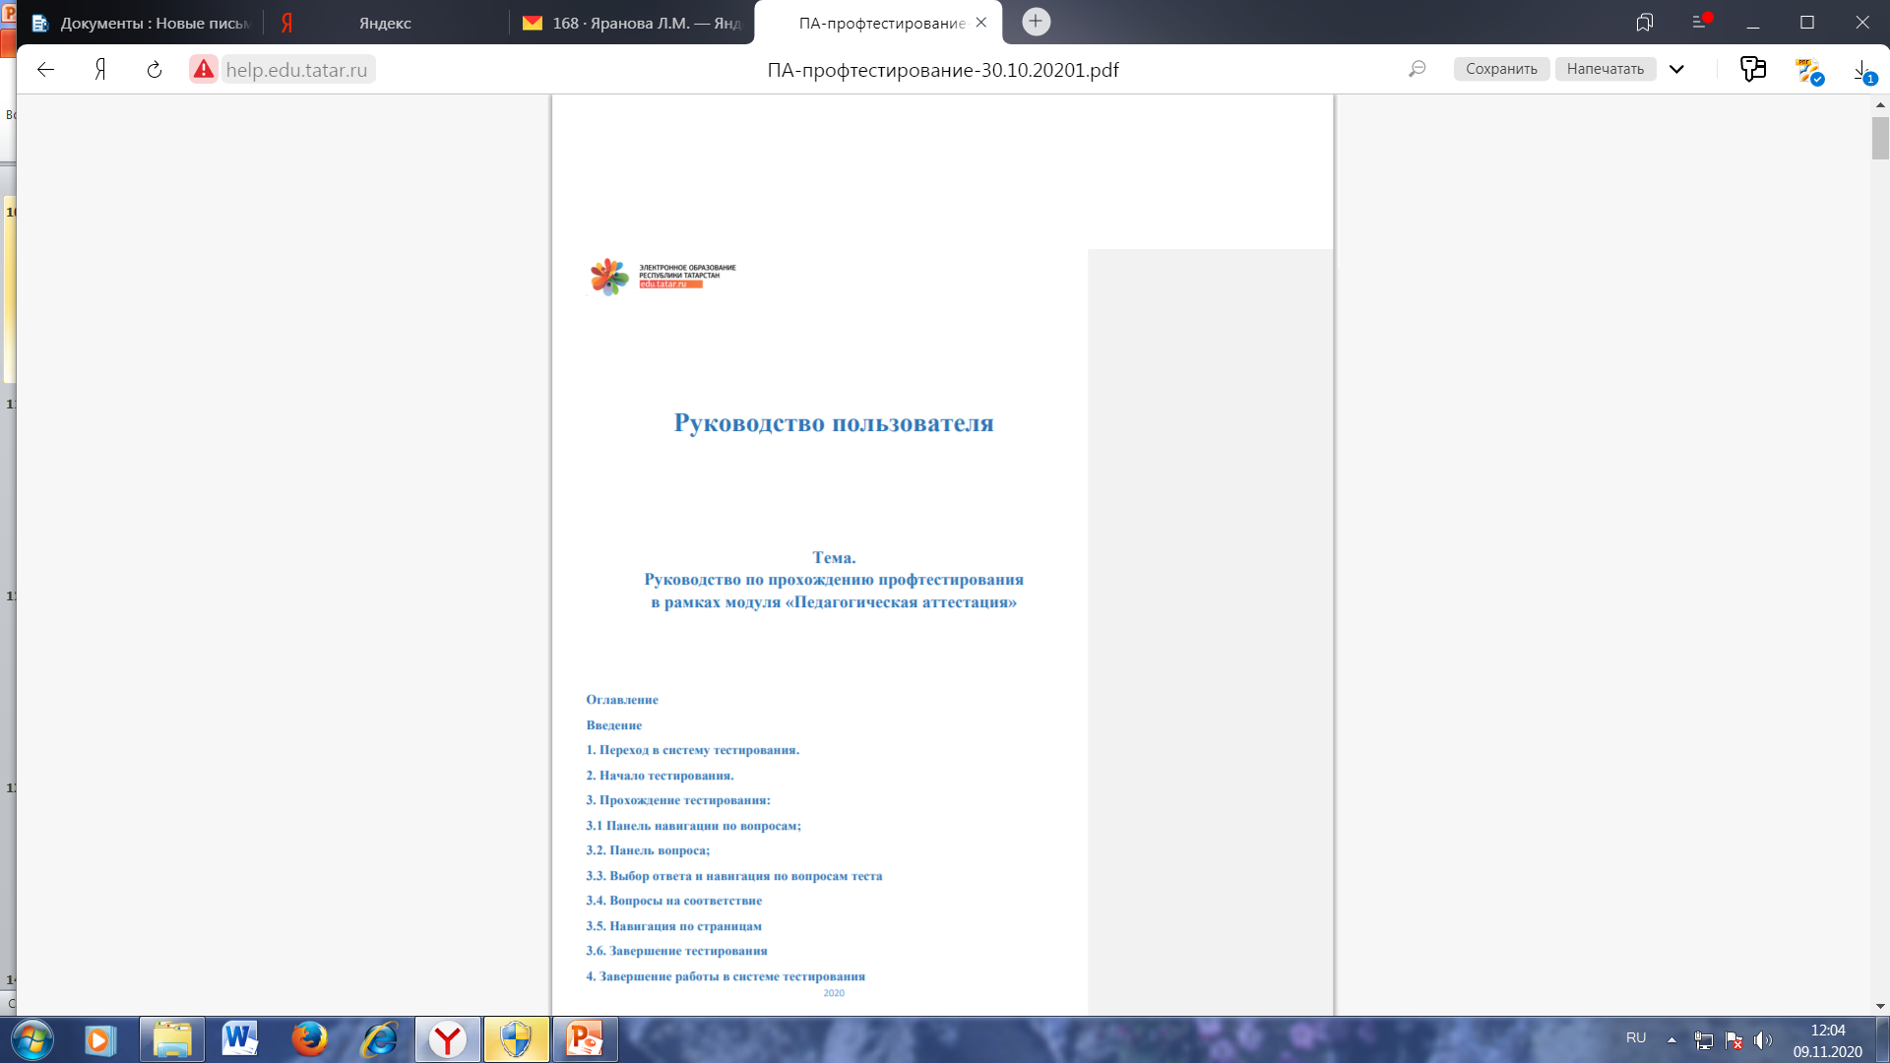
Педагогическая аттестация-Профтестирование

Slide 2
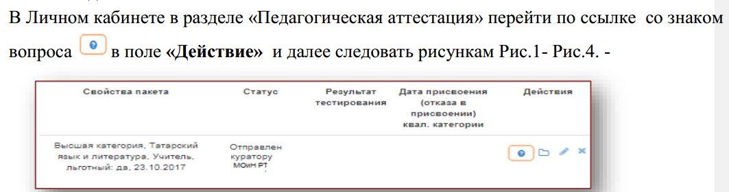
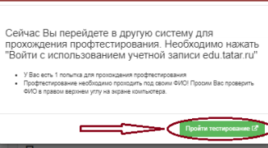

Slide 3
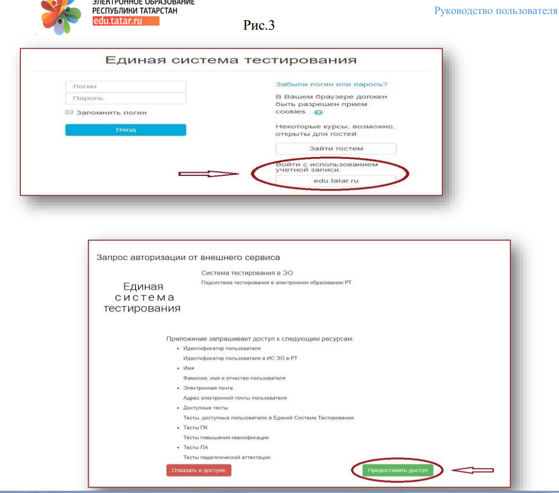
Внимание!

Slide 4
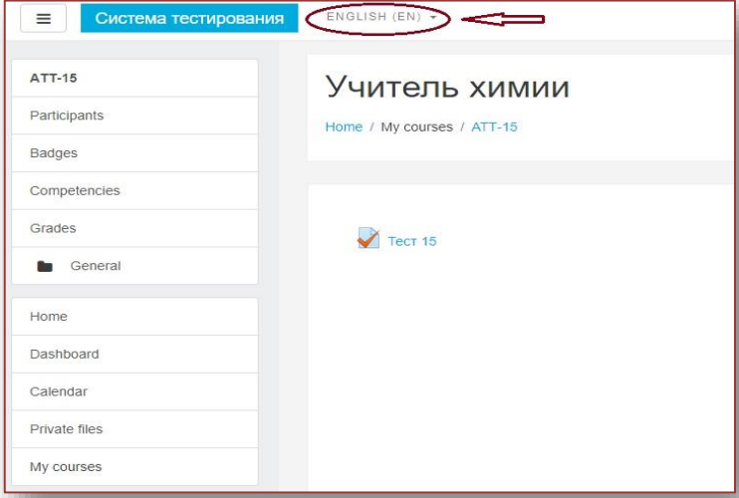
Если у педагога страница отображается на английском языке, тогда необходимо выбрать русский язык

Slide 5
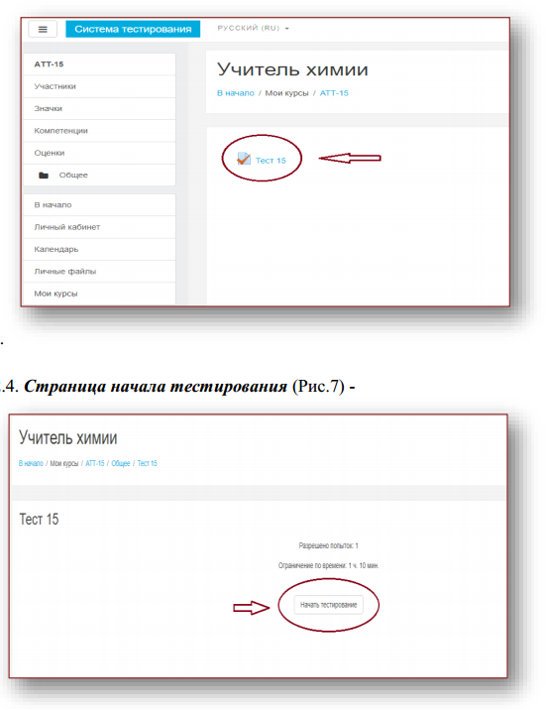
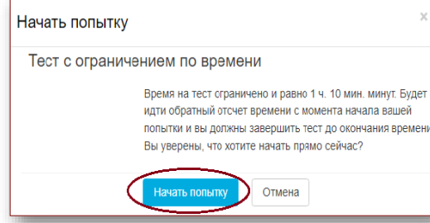
Количество попыток – одна!
Время тестирования – 1 час 10 минут
Количество вопросов -50 (по 10 на каждой странице)

Slide 6
